Slide 1




Slide 2
1 初识信息系统

Slide 3
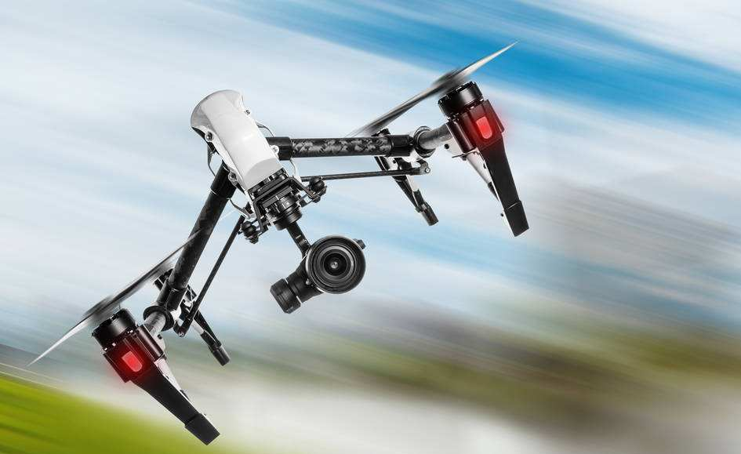
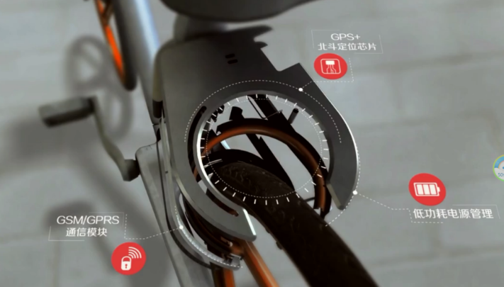
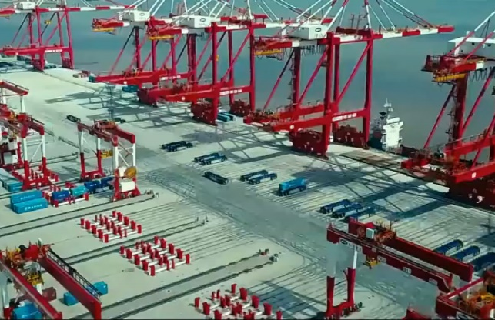
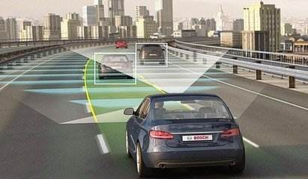
大国崛起
大国崛起，技术先行，从4G、5G网络的迅猛发展，到无人港、无人机、无人驾驶，中国未来的发展势不可挡。

Slide 4
手机中的APP
出行
订票
购物
娱乐
支付
订餐

Slide 5
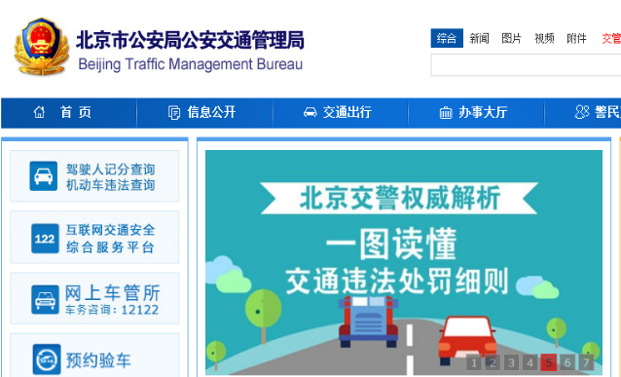
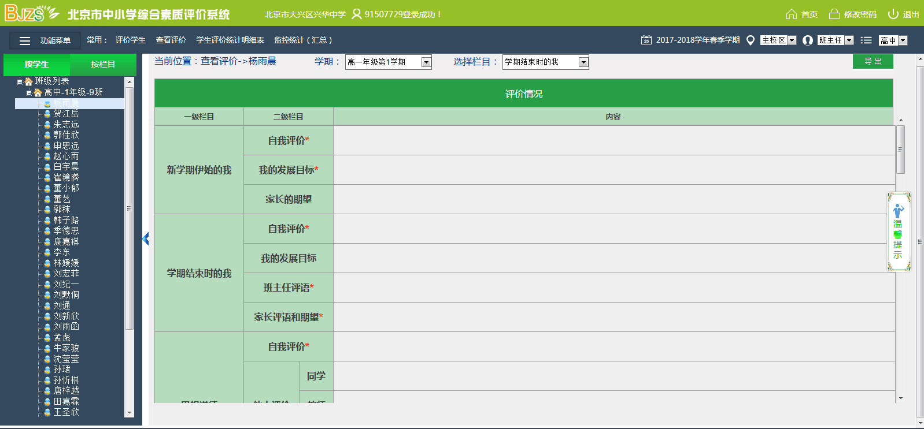
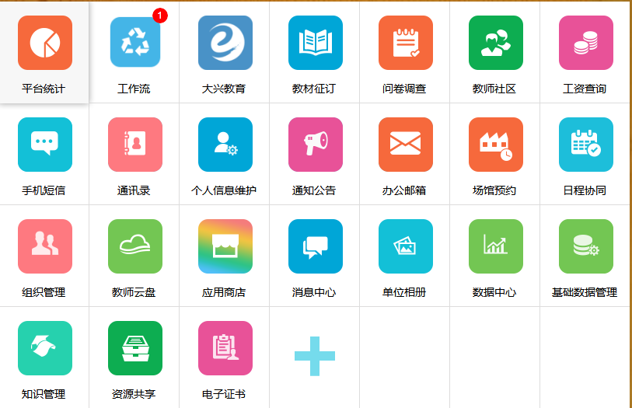
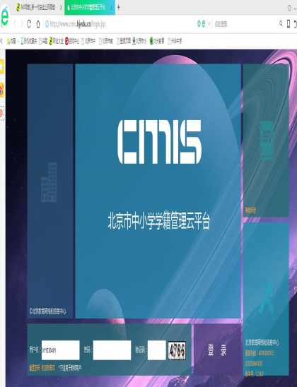
各种网络平台
生产
管理
生活
出行
学习
服务

Slide 6
项目选择
选取熟悉的APP或网站
购物
出行
登录账号，体验购物流程，探究基本架构及组成要素。
01
02
体验导航系统，探究基本架构及组成要素。
评价系统
沟通交流
03
04
利用自己的用户名和密码登录，探究基本架构及组成要素。
选择常用软件，探究基本架构及组成要素。

Slide 7
项目任务流程
根据个人需求自愿结合成为学习小组，选择自己熟悉的网站或APP。
依据所选的平台，利用思维导图探寻该平台的基本结构。
01
02
依据平台的基本结构，探究信息系统的基本结构及关键要素。
根据信息系统的要素，完善你所探究的信息系统的思维导图。
03
04

Slide 8
项目小组展示
第一组：
第二组：
A
C
D
B
GROUP
GROUP
GROUP
GROUP
第三组：
第四组：
第五组：
第六组：

Slide 9
项目小组展示
一、选取平台或者网站
二、基本结构罗列

Slide 10
项目小组展示
项目汇总：
根据你所探寻的平台或者网站的信息，分类汇总，归纳出基本结构和组成要素。
哪些可以归纳到人的要素
哪些可以归纳到技术的要素
哪些可以归纳到数据（大数据）的要素
哪些可以归纳到过程的要素

Slide 11
项目小组展示
第一组：
第二组：
A
C
D
B
GROUP
GROUP
GROUP
GROUP
第三组：
第四组：
第五组：
第六组：

Slide 12
信息系统
97%
应用表现层
信息系统是一种存储、加工、呈现信息的系统。一个信息系统中还会有子系统。
资源管理层
业务逻辑层
基础设施层
信息系统是因人的需求而产生，并最终被设计成为一个满足人的需求、为人提供各种服务的系统。

Slide 13
分享交流
一、选取平台或者网站名称
二、基本结构罗列
三、验证信息系统的基本结构及要素

Slide 14
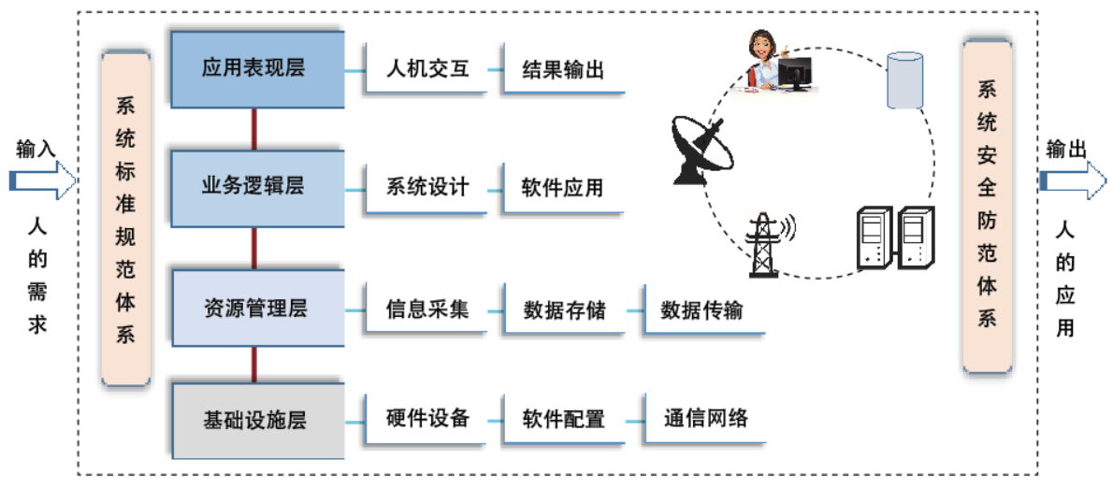
信息系统的基本结构

Slide 15
关键要素
信息系统
人
信
息
技
术
数据（大数据）
过程

Slide 16
课堂小结
1. 什么是信息系统？
2. 信息系统的基本结构包括哪几个部分？
3. 信息系统的关键要素有哪些？

Slide 17
课后探究
1. 根据信息系统的要素，完善你所探究的信息系统的思维导图。
2. 选择其中一个要素，例如信息技术，查阅相关资料，举例说明：技术的革新和进步如何促进了平台或网站的发展。
3. 在信息系统的使用过程中，会引发哪些问题？作为高中生，我们应该如何应对？

Slide 18
评价
学习目标达成情况
针对学习目标检测自己的达成度。
小组合作情况
成员给你的最大帮助是什么。
学习成果呈现
列出任务完成的结果。

Slide 19
谢谢观看
Thanks for watching

